Slide 1



UỶ BAN NHÂN DÂN QUẬN HẢI AN
TRƯỜNG TIỂU HỌC ĐẰNG LÂM
CHÀO MỪNG QUÝ THẦY CÔ VỀ DỰ GIỜ
HỘI THI GIÁO VIÊN DẠY GIỎI CẤP QUẬN
MÔN TỰ NHIÊN VÀ XÃ HỘI
Giáo viên: Lê Thị Mi
Sinh năm: 1989

Slide 3

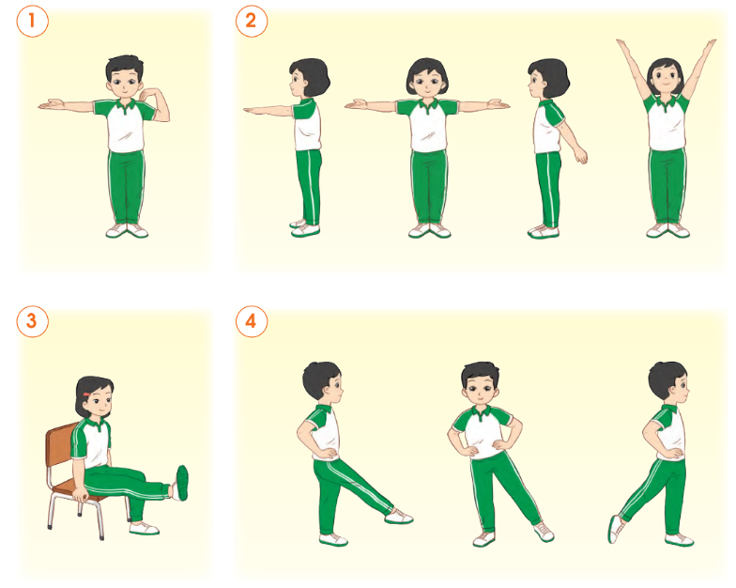

Slide 5
Câu hỏi thảo luận:
- Khớp nào tham gia cử động?
- Khớp nào cử động được về một phía?
- Khớp nào cử động được về nhiều phía?

Slide 6
SƠ ĐỒ DI CHUYỂN
Trạm 4
Trạm 1
Trạm 4
Trạm 1
Chủ đề
Chủ đề
Trạm 3
Trạm 2
Trạm 3
Trạm 2
CỤM 2
CỤM 1

Slide 7
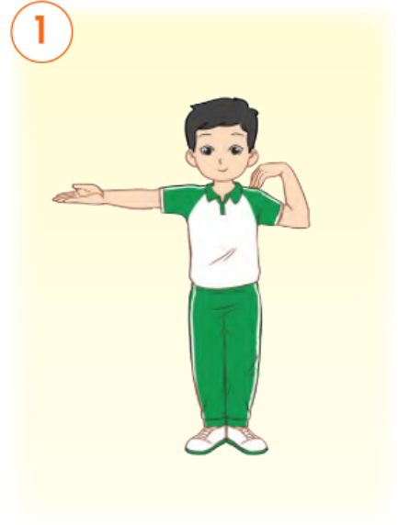
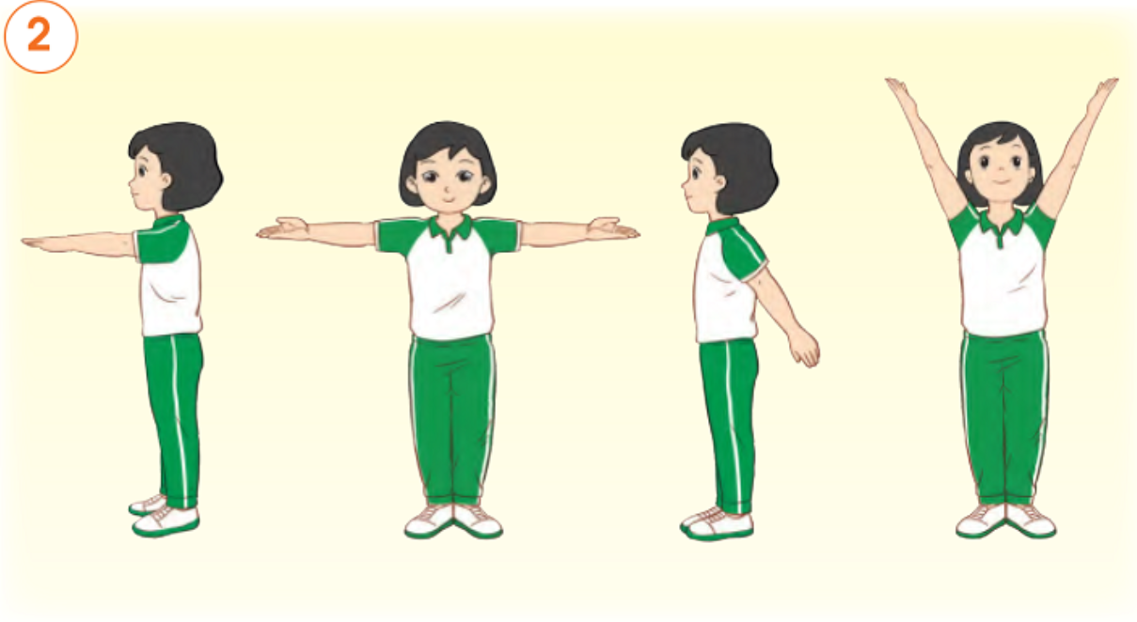
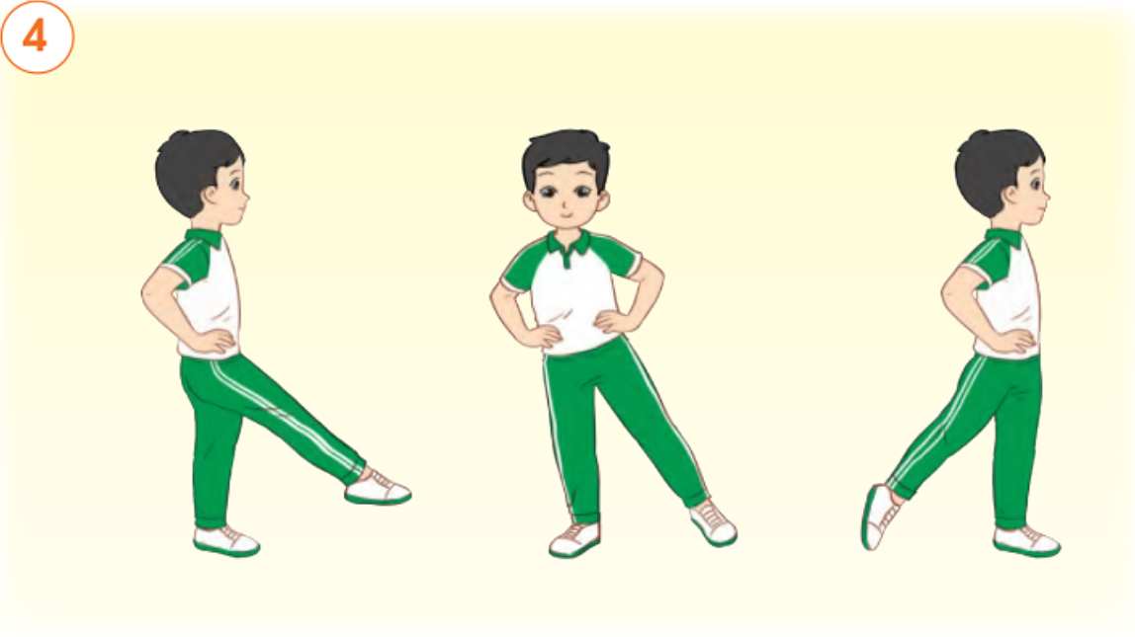
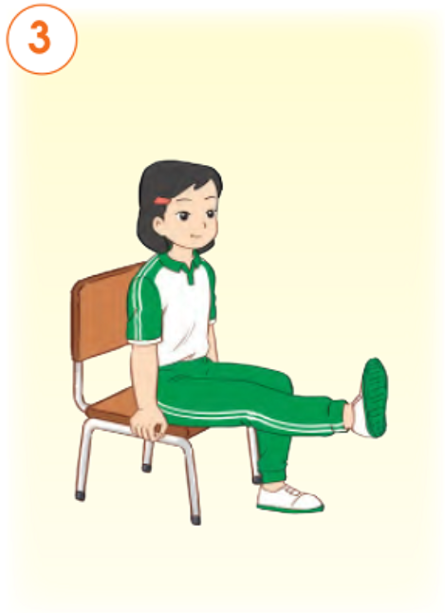

Slide 9
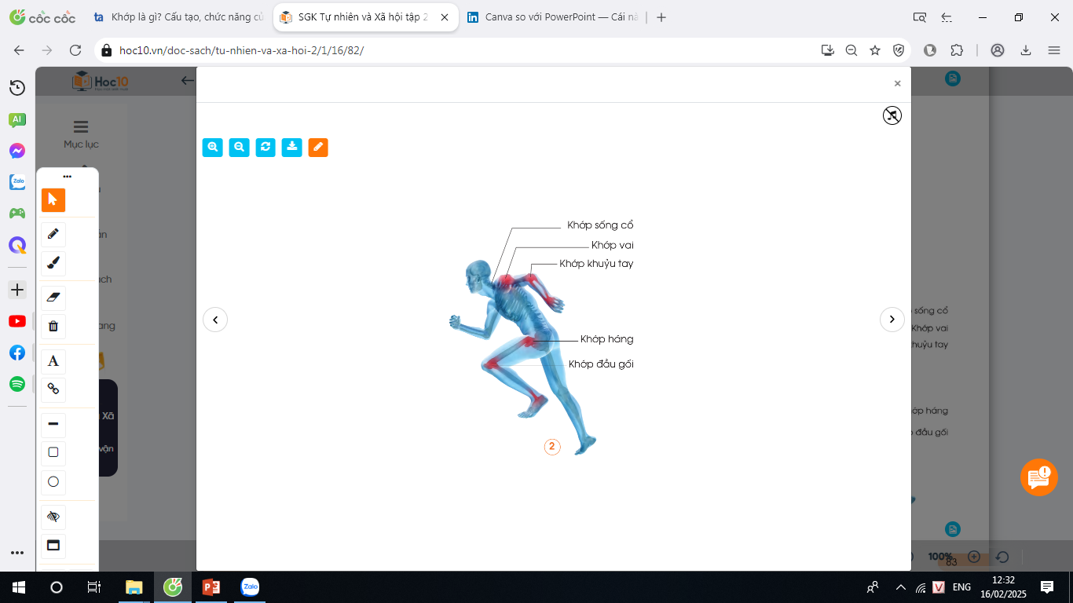
Các khớp cử động rất linh hoạt, có khớp chỉ cử động được một phía (như khớp khuỷu tay, khớp đầu gối), còn có khớp cử động được nhiều phía như khớp sống cổ, khớp vai, khớp háng, ngoài ra còn khớp cổ tay, khớp cổ chân.

Slide 11
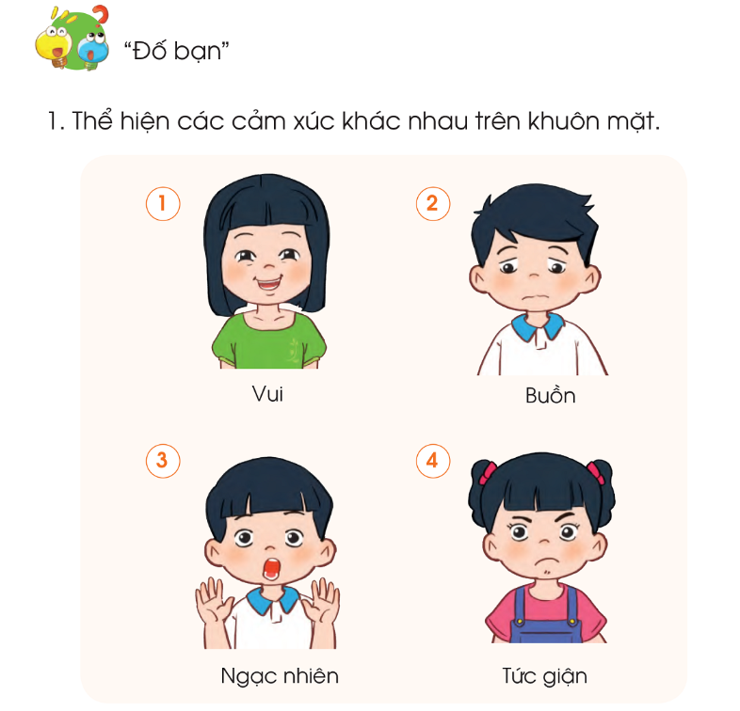

Slide 12


Thảo luận nhóm đôi
Thảo luận nhóm đôi

Slide 13



Slide 14
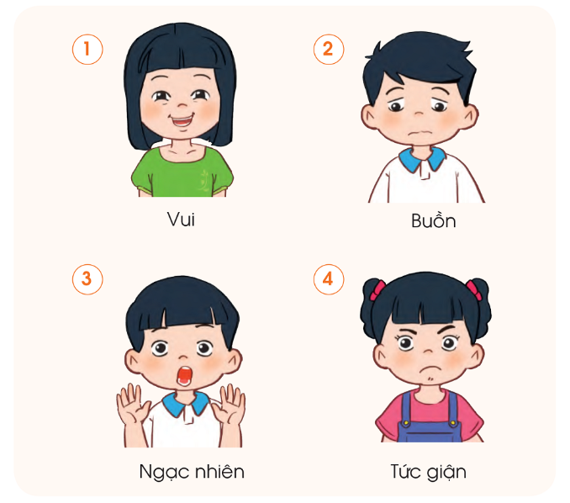


Slide 16

Hệ cơ cùng với bộ xương giúp cơ thể vận động được và tạo cho mỗi người một hình dáng riêng.

Slide 17

Trò chơi
Ai nhanh – Ai đúng!

Slide 19

Chân thành cảm ơn quý thầy cô giáo
cùng các em học sinh!

